Slide 1

BAYO
Make your journey more convenient and beautiful!

Slide 2

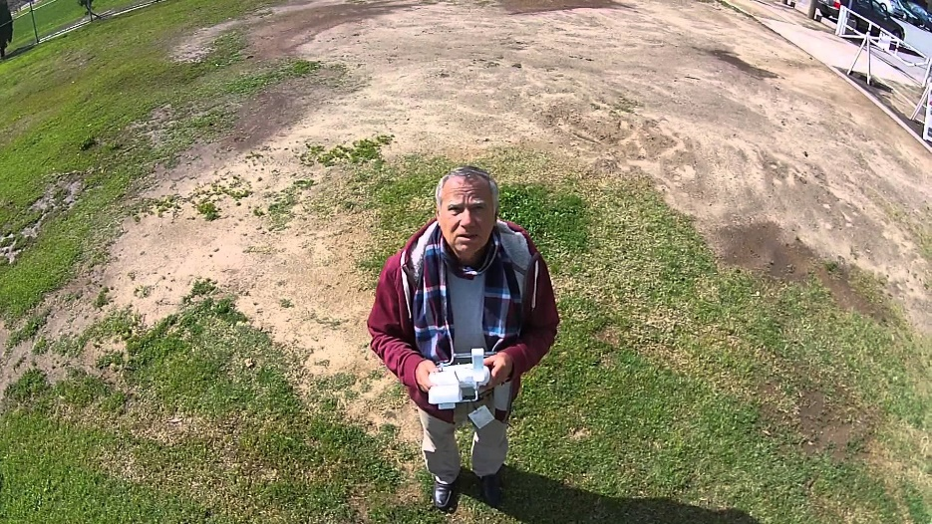
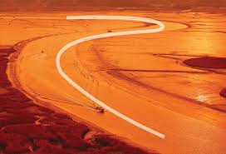


BAYO is
여행자를 위한 자동구도 셀카 드론
뛰어난 드론 조종능력을 갖추지 않아도
건물, 자연물 등 다양한 배경에서 사용자의 위치를 분석하여 최적의 구도를 맞춰주는

Slide 3
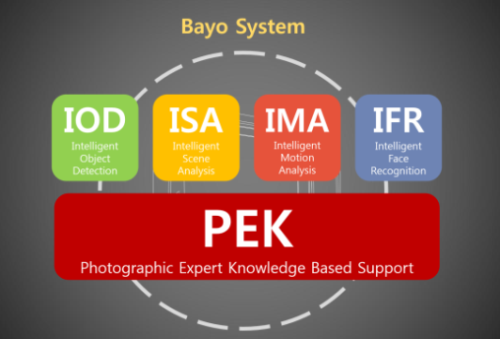
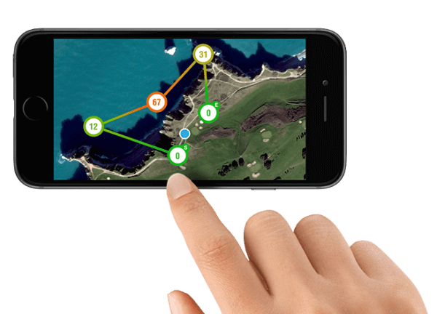

CORE VALUE
드론의 보편화
사진의 전문화
자동 비행
자동 구도

Slide 4
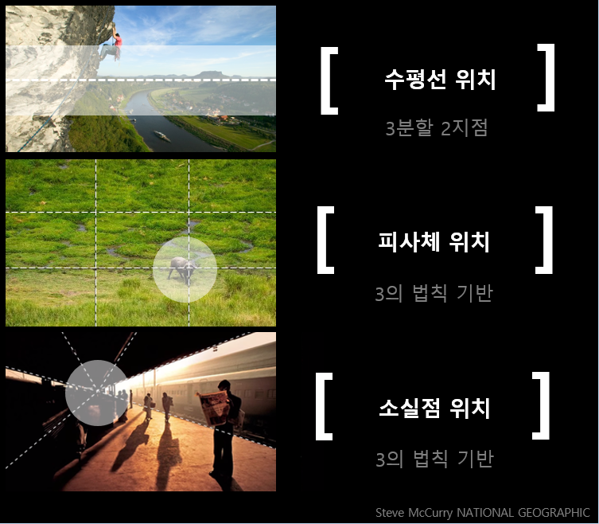

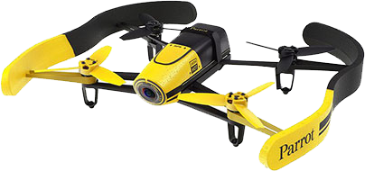
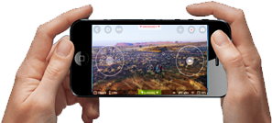
CRITICAL
TECHNOLOGY

Slide 5
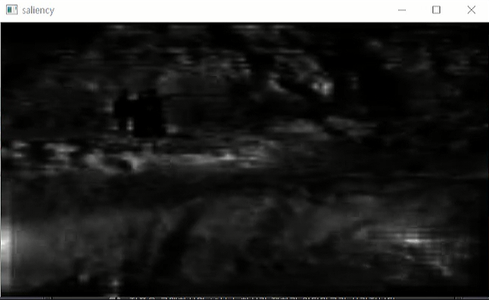
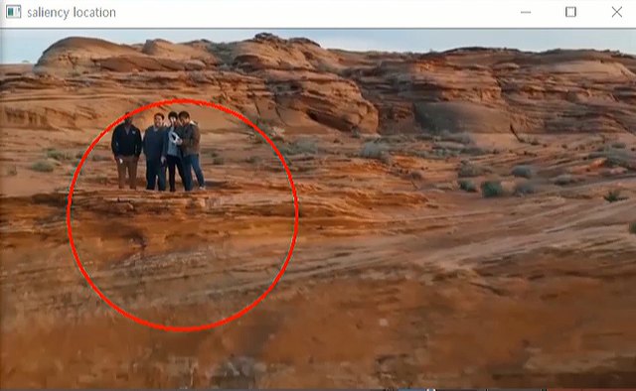
Saliency map
영상의 색, 밝기, 방향성에 대한 정보를 취득
Saliency Map
피사체 추정결과

Slide 6
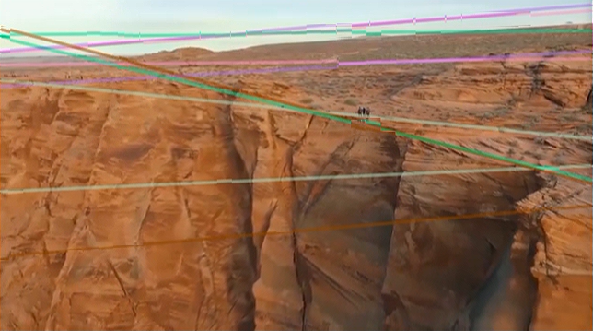
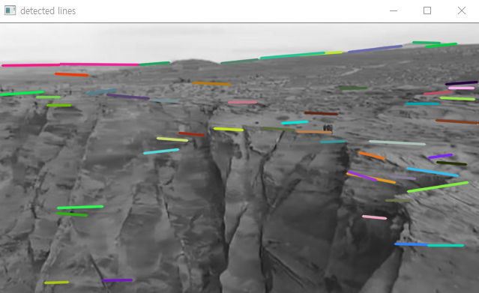
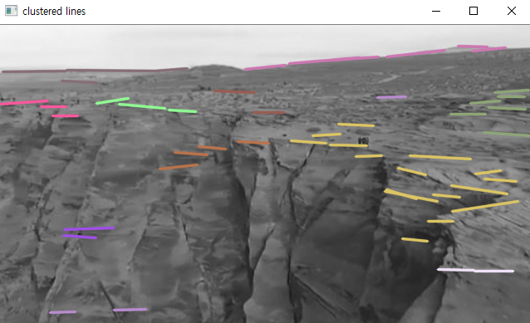
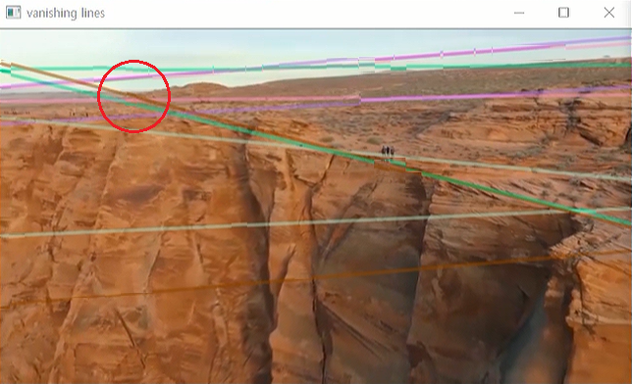
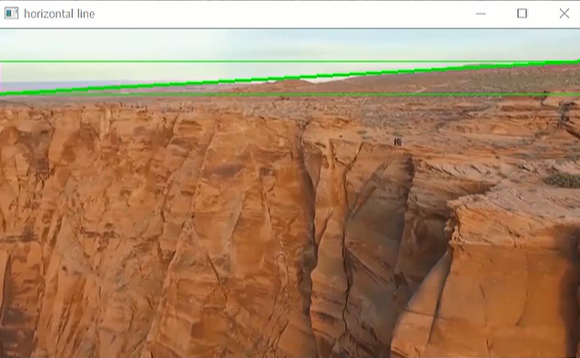
Horizon Detection
기하학적 요소 군집화, 분류를 위한 실시간 Deep-Learning
배경 특징 라인 인식
군집화, 분류를 통해
학습된 기하학적 요소들
Geometric expression
BAYO 알고리즘이 판단한
소실점과 수평선
Vanishing Line Detection

Slide 7

DETAILS
전체 영상을 분배하여 관심오브젝트의 위치 재 배치
배경의 LINE을 기존 학습시킨 최적구도의 FORM과 유사도를 높임
관심 OBJECT 인식
배경 특징 LINE 인식
영상의 색, 밝기, 방향성에 대한 정보를 취득
1. Horizon Detection
2. Primary Line Detection
변경 위치 좌표 전송
Saliency Map

Slide 8
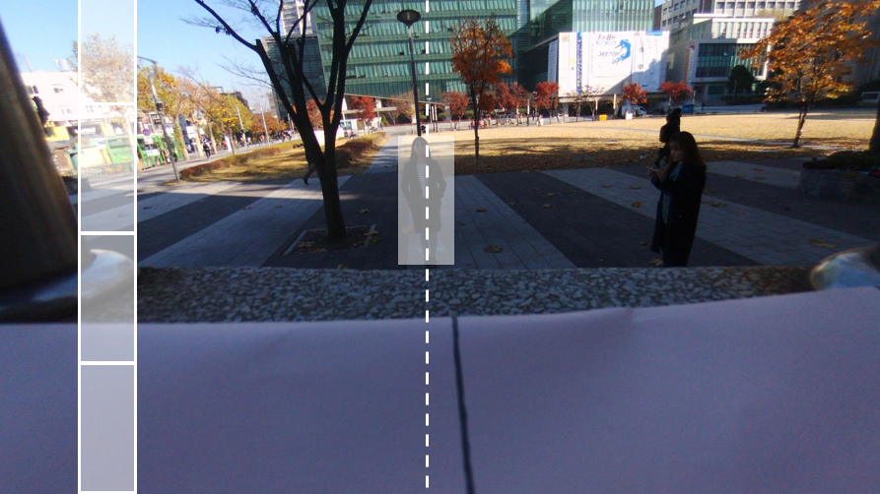
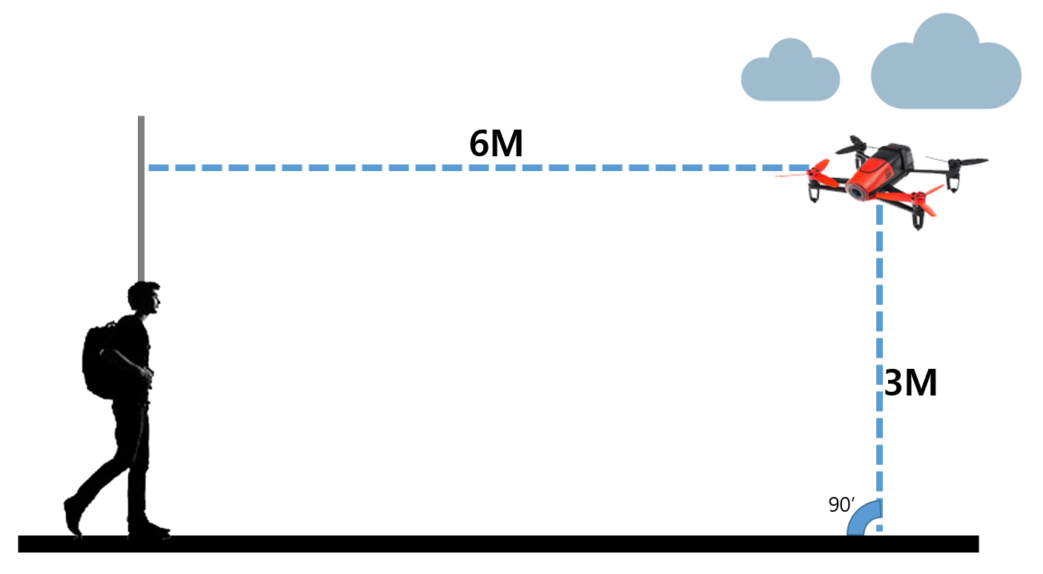
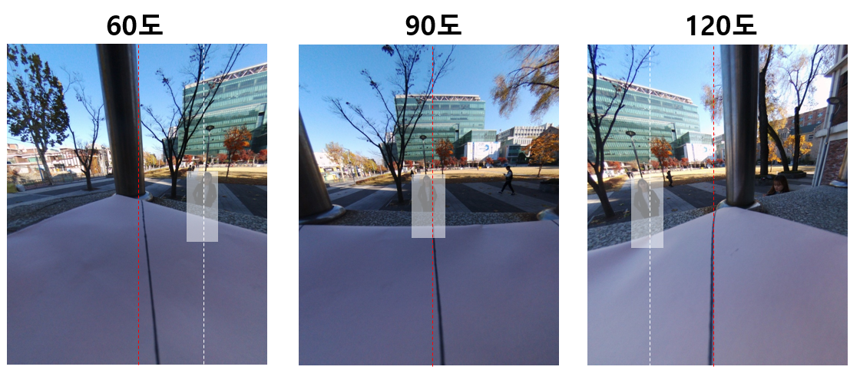
USER EXPERIENCE(표준화)
최적 촬영 거리 선정 결과
카메라 각도 30도 변경 시, 전체영상의 ¼ 만큼 인물이 이동
인물의 세로길이가 전체영상의 세로길이의 약 1/4 해당

Slide 9

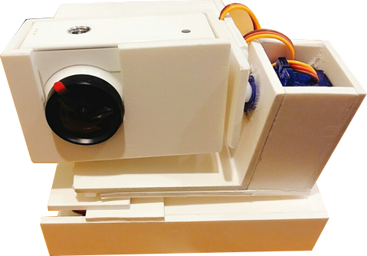
PROTOTYPE

Slide 10
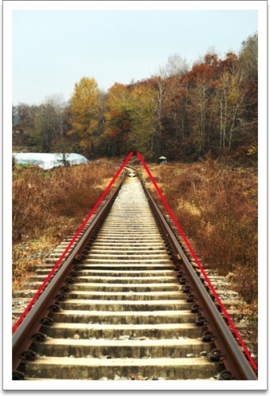
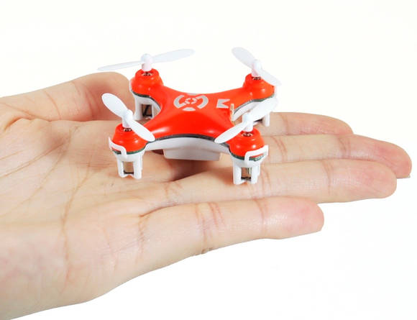
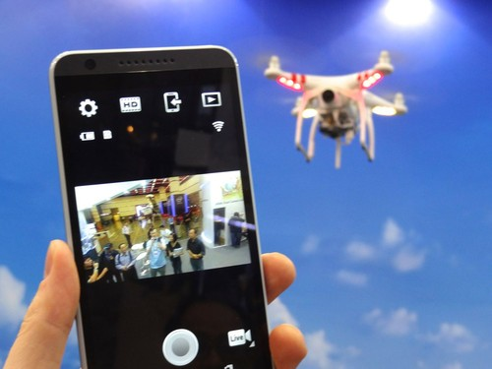
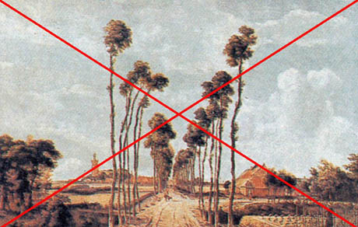
DISTINCTIVENESS
소형화
여행시 휴대용
파손 또는 부상의 위험 감소
전문성
자동 구도 조정
자동비행
편리성
스마트폰을 통한 실시간
촬영영상 확인 가능
빠른 SNS 업로드 가능

Slide 11
드론 100대 기준
COST & REVENUE
드론 제작(2,564만원)
+
어플 제작(100만원)
2,664만원
비용구조
비용구조
 | 내용 | 세부내용 |  | 단가 (단위: 원) | 금액 (단위: 원)
고정자금 | 드론 제작 비용 | 베이스보드 |  | 25,000 | 2,500,000
 |  | 아두이노 프로 마이크로 |  | 45,000 | 4,500,000
 |  | ESP-01 와이파이 모듈 |  | 11,000 | 1,100,000
 |  | GY-521 가속도센서 모듈 |  | 6,400 | 640,000
 |  | 바디+모터 지지대 |  | 26,000 | 2,600,000
 |  | 날개 |  | 4,500 | 450,000
 |  | 모터 |  | 5,000 | 500,000
 |  | 3.7V/600mA 배터리 |  | 15,000 | 1,500,000
 |  | USM 배터리 충전기 |  | 10,000 | 1,000,000
 |  | 카메라 |  | 40,000 | 4,000,000
 |  | GY-50 3축 디지털 자이로 각속도 센서 모듈 |  | 28,000 | 2,800,000
 | 어플 제작 비용 | 어플 제작 |  | 자체인력활용 | 500,000
 |  | 디자인 |  | 자체인력활용 | 500,000
 | 소계 |  |  |  | \ 26,640,000
운전자금 | A/S 관리비 |  |  |  | 500,000
 | 어플 유지관리비 |  |  |  | 500,00
 | 마케팅 비 |  |  |  | 2,000,000
 | 인건비 |  |  |  | 1,200,000
 | 소계 |  |  |  | \ 3,750,000
총 계 |  |  |  |  | \ 30,390,000
수익구조
수익구조
 | 세부내용 | 금액 (단위: 만원)
판매 | 대상 : 개인, 관광업체 또는 지방자치단체 (드론 판매 단가: 45만원) | 4,500
수리 | 부품 별 상이 | 100
데이터 관리 | 어플을 통한 고객 데이터(성향, 나이, 성 분류에 따른 선호 관광지 등) 수집 | 200 (거래 기업 당, 1개월 서비스 이용료)
합계 | 단발적 수익 | 4,500
 | 정기적 수익(월) | 300
순이익=1,936만원
판매
4,500만원
관리
300만원(월)
순이익=45만원
관리비+마케팅
255만원(월)

Slide 12
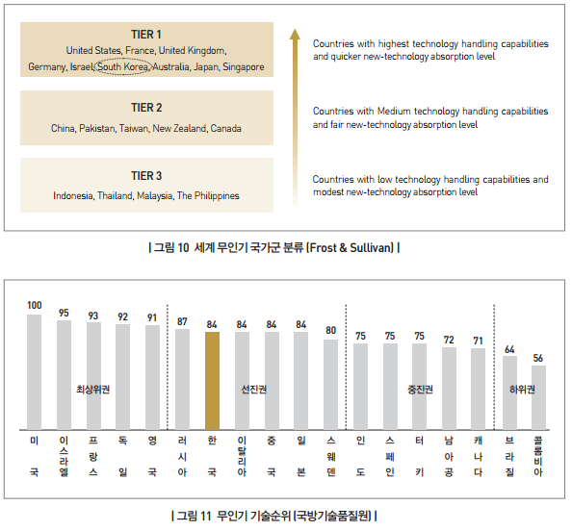

EXPECTANCY
EFFECTS
GPS를 통해 수집된 여행 데이터를 활용한 신사업 또는 확장된 사업 개발
국내 소형드론 제조 기술력의 세계 최상위권 진입

Slide 13
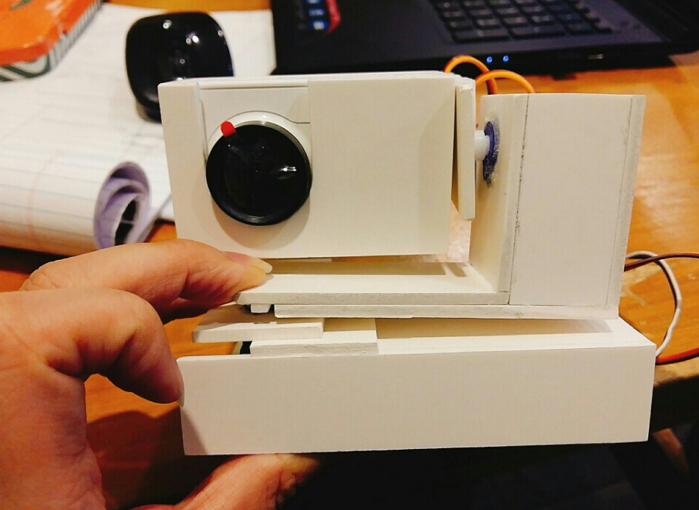
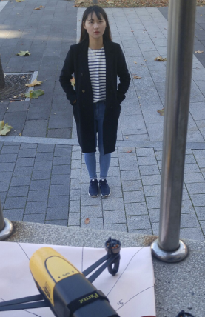
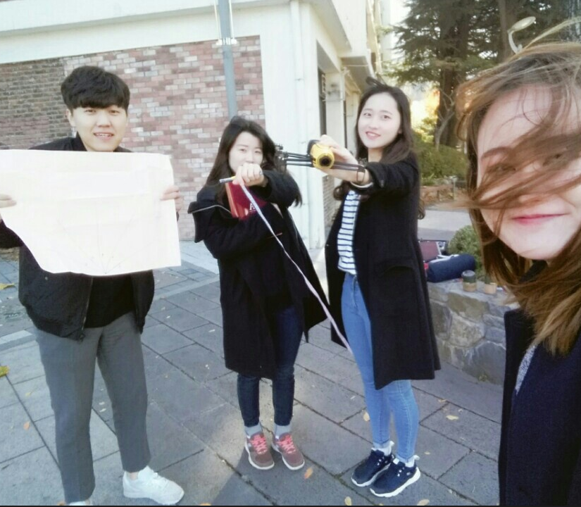
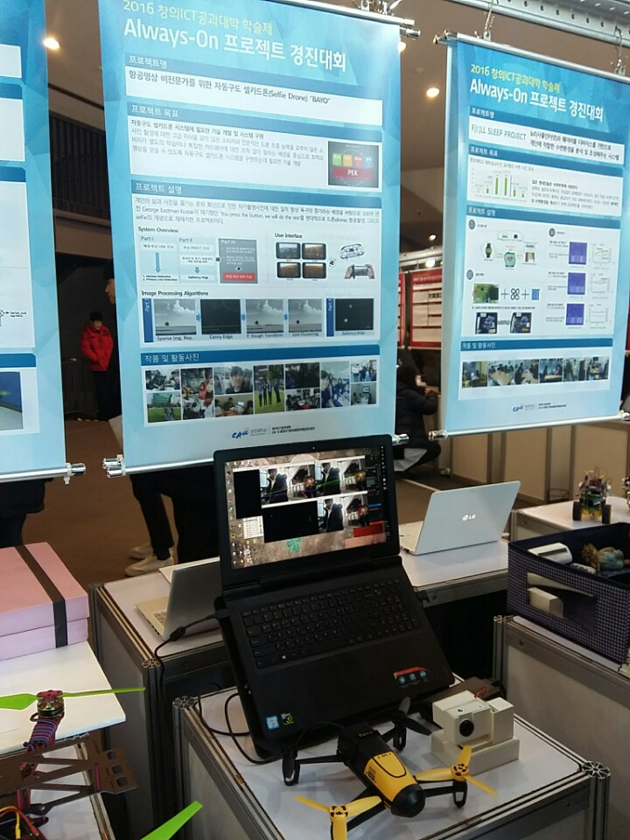
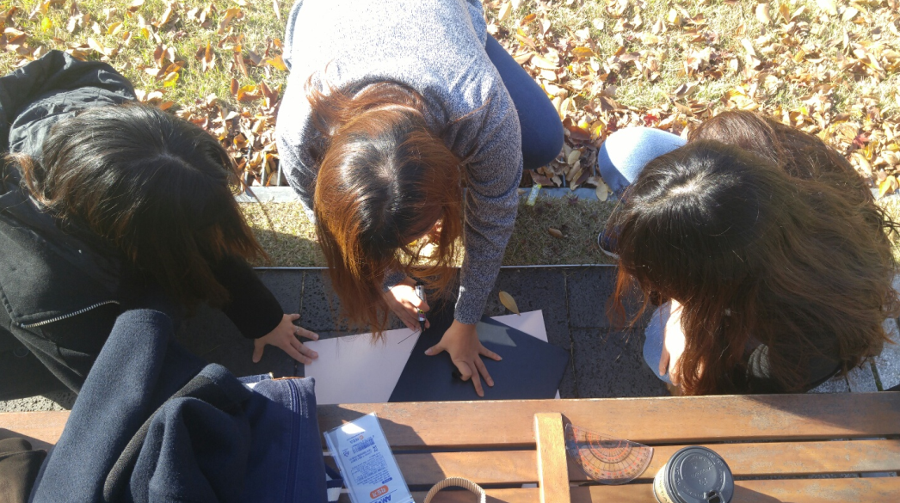
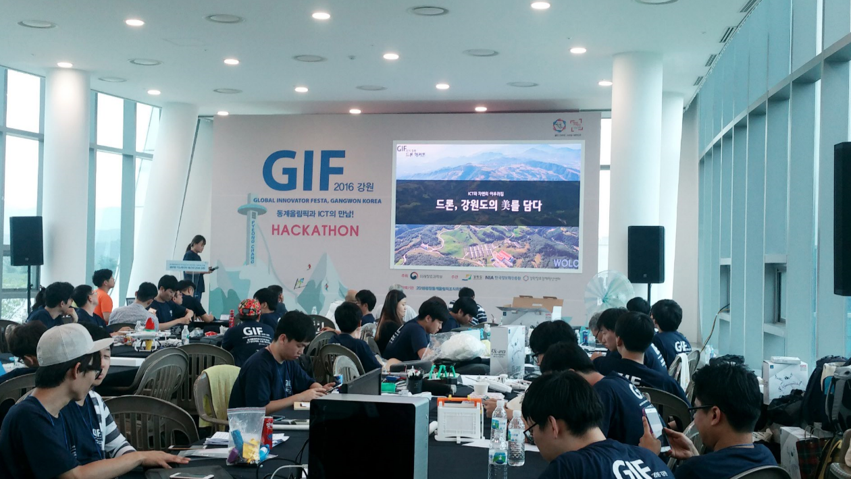
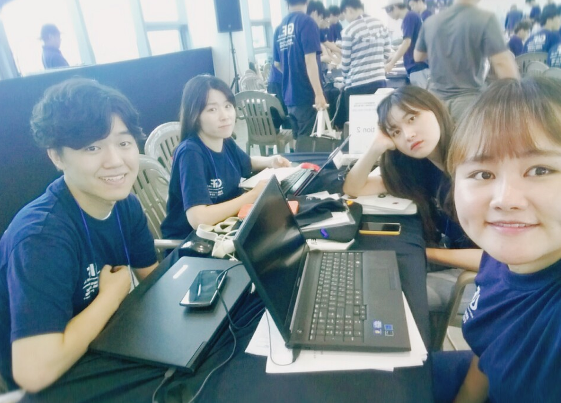
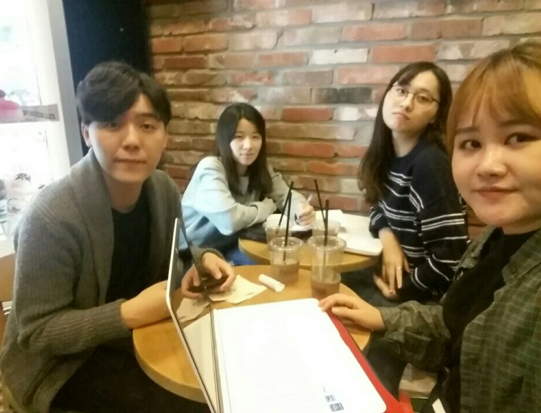
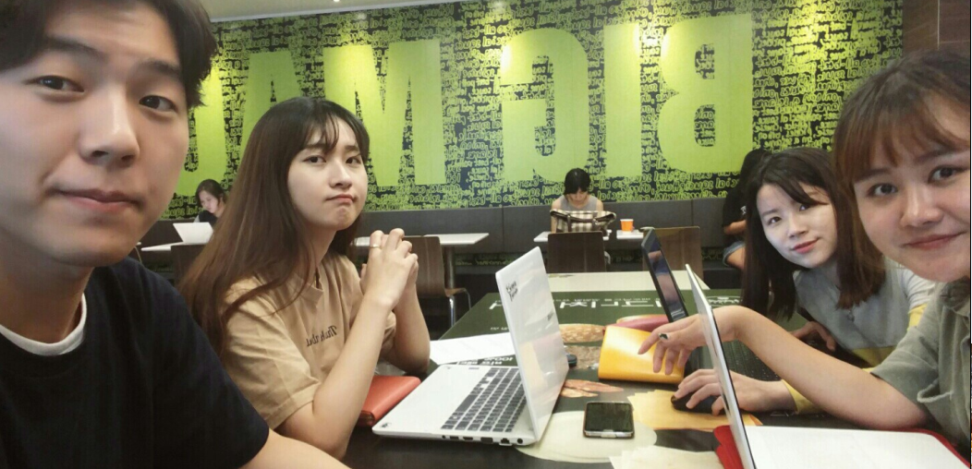
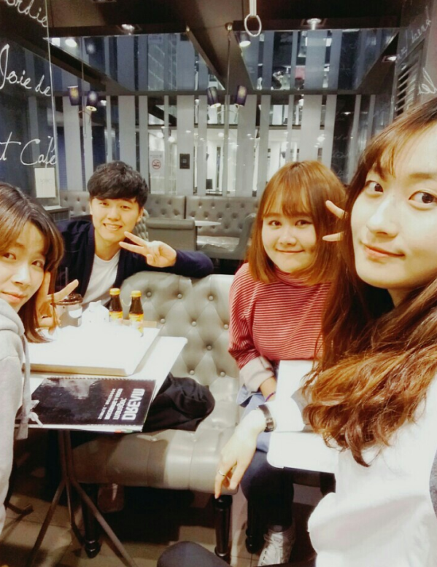
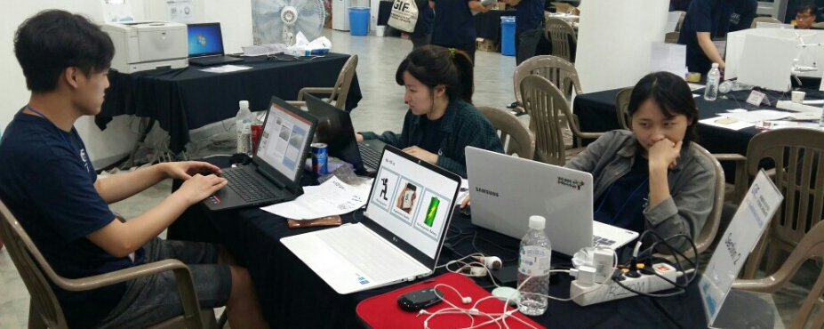
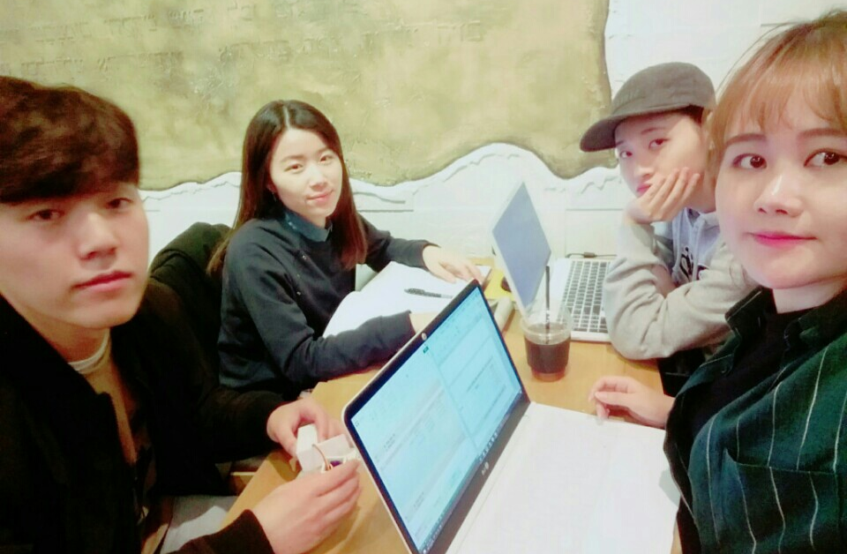
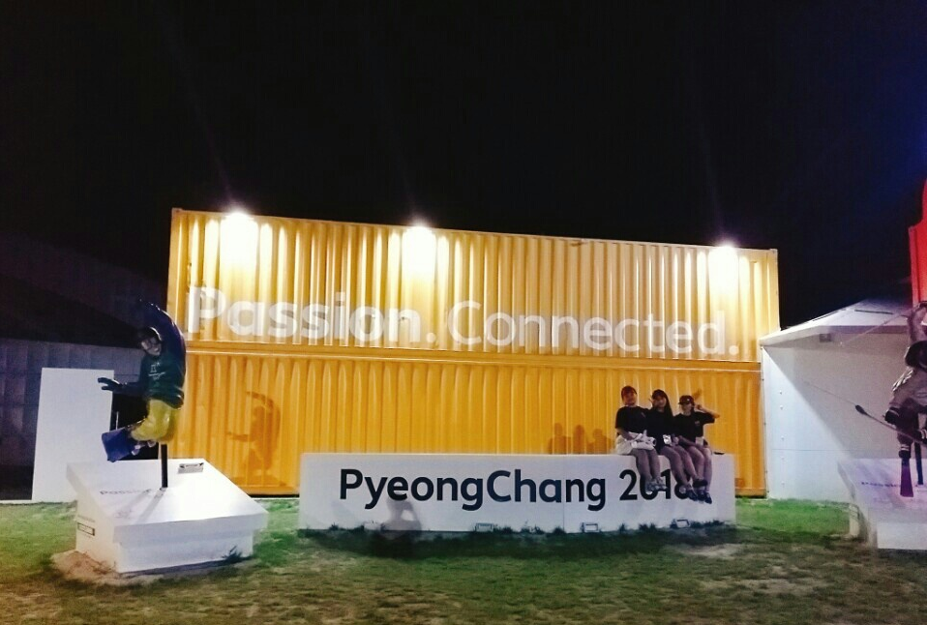
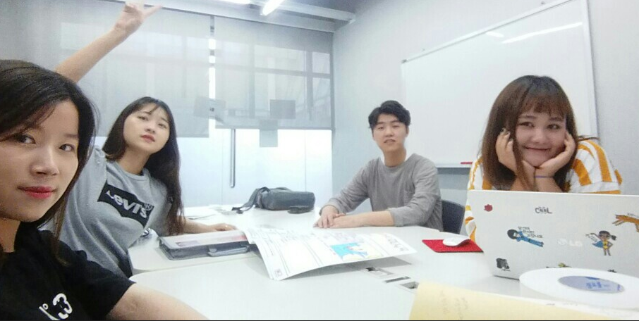
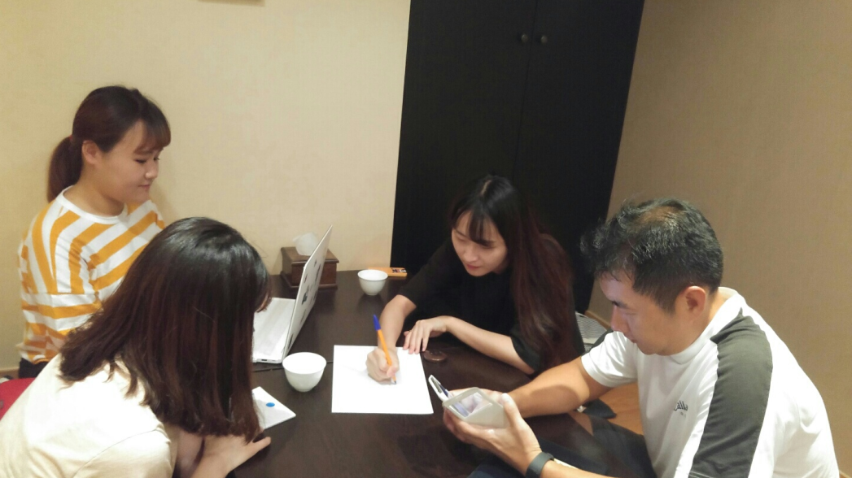
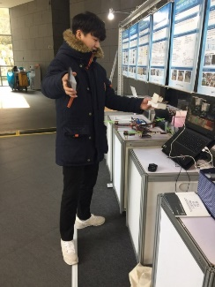
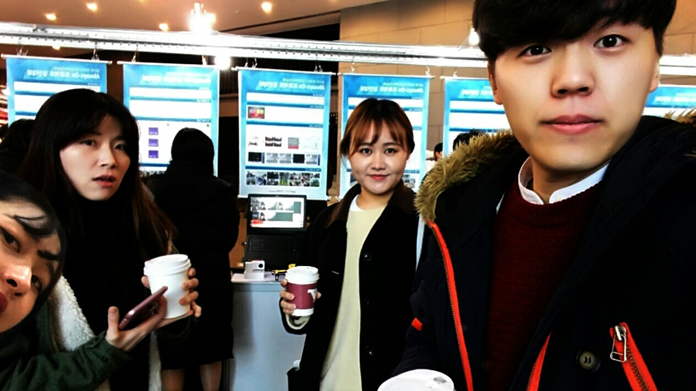
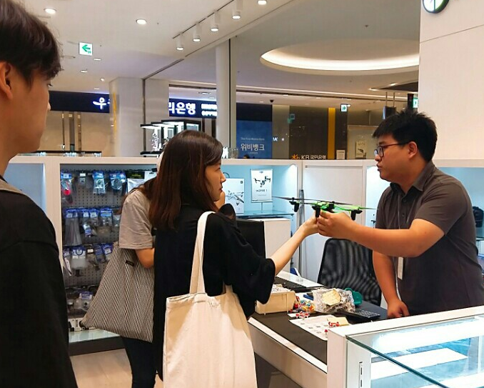
실험 및 시제품 제작
EXPERIENCE
창의ICT공대학술제
GIF 드론아이디어톤
사업 회의,자문

Slide 14
Thank you

